Slide 1
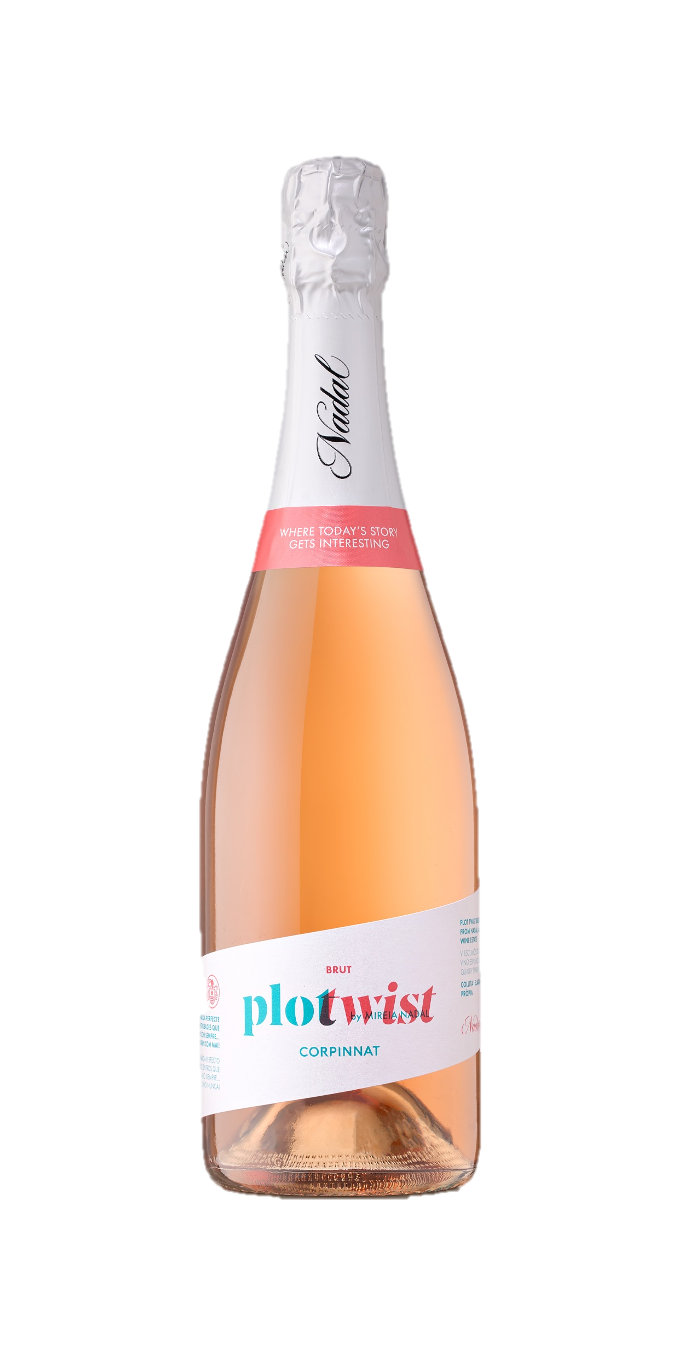

PLOT TWIST BRUT ROSÉ
SUGERENTE
Una explosión de sabores y sensaciones que te van a enamorar. Arranca un encuentro con una copa de este corpinnat. La magia se apoderará del espacio y la diversión, seguro, hará acto de presencia.
La frescura del primer macabeo que cosechamos en la finca y los toques de fruta roja madura que le aporta el Pinot Noir bien maduro se funden con la fragancia de la Malvasía de Sitges. Para disfrutarlo, no se necesita más que una buena copa y buena compañía.
Estilo de vino:
CORPINNAT – Rosado Brut Multi Vinatge
En apariencia:
Color teja pálido. Burbuja fina.
En nariz:
Recuerdos a frutos rojos y fruta de hueso confitada (melocotón, albaricoque).
En boca:
Entrada crujiente con recorrido y final suave y sedoso.
Condiciones de almacenamiento:
Se recomienda conservar el vino espumoso en el interior de la caja en posición vertical a una temperatura de 10-20º, evitando la luz y los cambios bruscos de temperatura.
Vino Espumoso de Calidad
CORPINNAT
Variedades de uva:
83% Macabeo
17% Pinot Noir
Cosecha propia
Vendimia:
Ecológica
Grado Alcohólico:
13% vol.
Azúcar residual:
9,7 gr/l
Temperatura de servicio:
6-9º
Caja de 6 botellas de 75 cl.: 10,3 kg (27 x 18,7 x 33 cm). Código EAN: 8424554620002

